Slide 1
STOLETÁ VÁLKA
1337 - 1453

Slide 2
PŘÍČINY
Anglie odmítla uznat nárok rodu Valois na francouzský trůn
Francie zabrala anglická území na kontinentu (Flandry a državy v severní Francii)
Francie dlouhodobě podporuje Skotsko v jeho válce za nezávislost

Slide 3
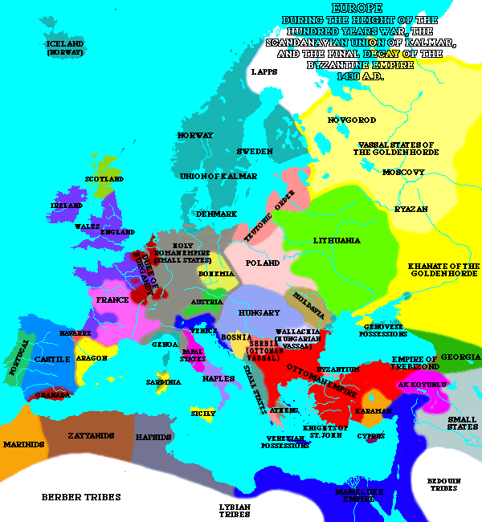
EVROPA V 15. STOLETÍ

Slide 4
PRVNÍ ETAPA
1337 – 1360
Anglie si chce udržet všechny državy, podporuje ji Ludvík IV. Bavor (SŘŘNR)
1346 – bitva u Kresčaku – Anglie vítězí
1347 – dobytí Calais
1356 – bitva u Poitiers – Anglie porazila Francii a zajala krále Jana II.
1360 – mír v Brétigny – anglický král se vzdal nároku na francouzský trůn, zůstalo mu město Calais; Jan II. měl zaplatit výkupné

Slide 5
DRUHÁ ETAPA
1360 – 1415
1364 – na francouzský trůn nastupuje Karel V. – úspěšná vláda, rozvoj Francie
Přesun konfliktu na Pyrenejský poloostrov
1377 – v Anglii na trůn nastupuje Richard II. – jeho vládu omezují jeho strýcové, je nespokojený, připraví je o moc a vládne absolutisticky=> převrat – k moci nastupuje bratranec Jindřich jako Jindřich IV. z rodu Lancasterů

Slide 6
TŘETÍ ETAPA
1415 – 1453
1415 – bitva u Azincourtu – Anglie drtivě porazila Francii
1420- dohody mezi anglickým a francouzským králem o sňatcích mezi jejich dětmi=> jeden král bude vládnout Francii i Anglii=> Jindřich V. nečekaně zemřel
Anglie – vévoda z Gloucesteru
Francie (anglické državy) – vévoda z Bedfordu
Francie – Karel z Valois
1429 – osvobození Orleans – Johanka z Arku
1431 – upálení Johanky z Arku v Rouenu
1453 – bitva u Castellione – Anglie prohrává

Slide 7
NÁSLEDKY VÁLKY
Anglie přišla o všechna francouzská území kromě města Calais a Normanských ostrovů
Později zde vypukla válka růží
Posílení pravomocí parlamentu

Slide 8
ODKAZY
1) https://cs.wikipedia.org/wiki/Stolet%C3%A1_v%C3%A1lka#/media/Soubor:Europe_in_1430.PNG

